Slide 1
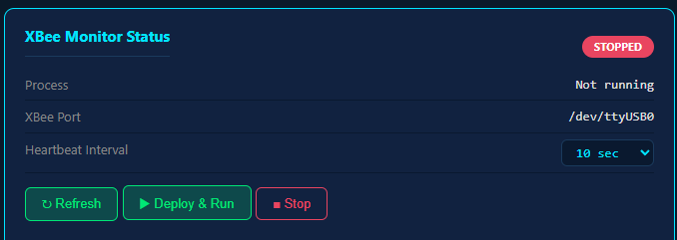
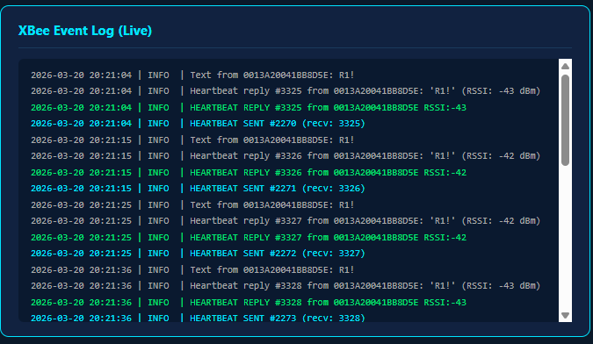
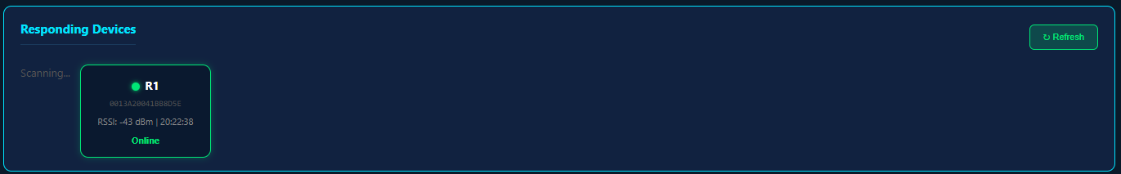
CashCow
Video surveillance
Axela devices

Slide 2
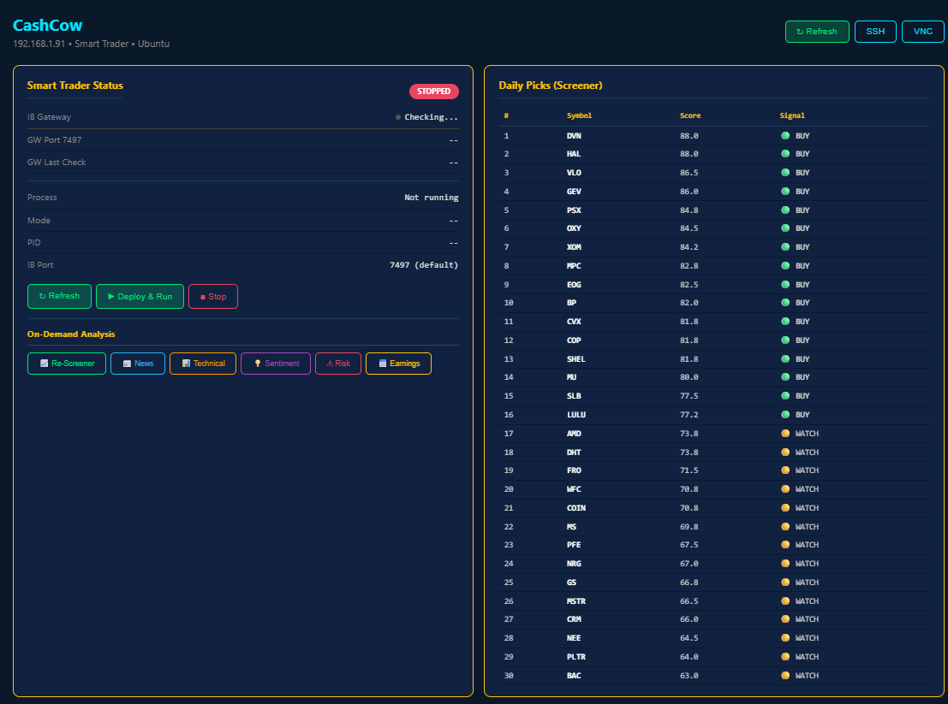
Trading log

Slide 3
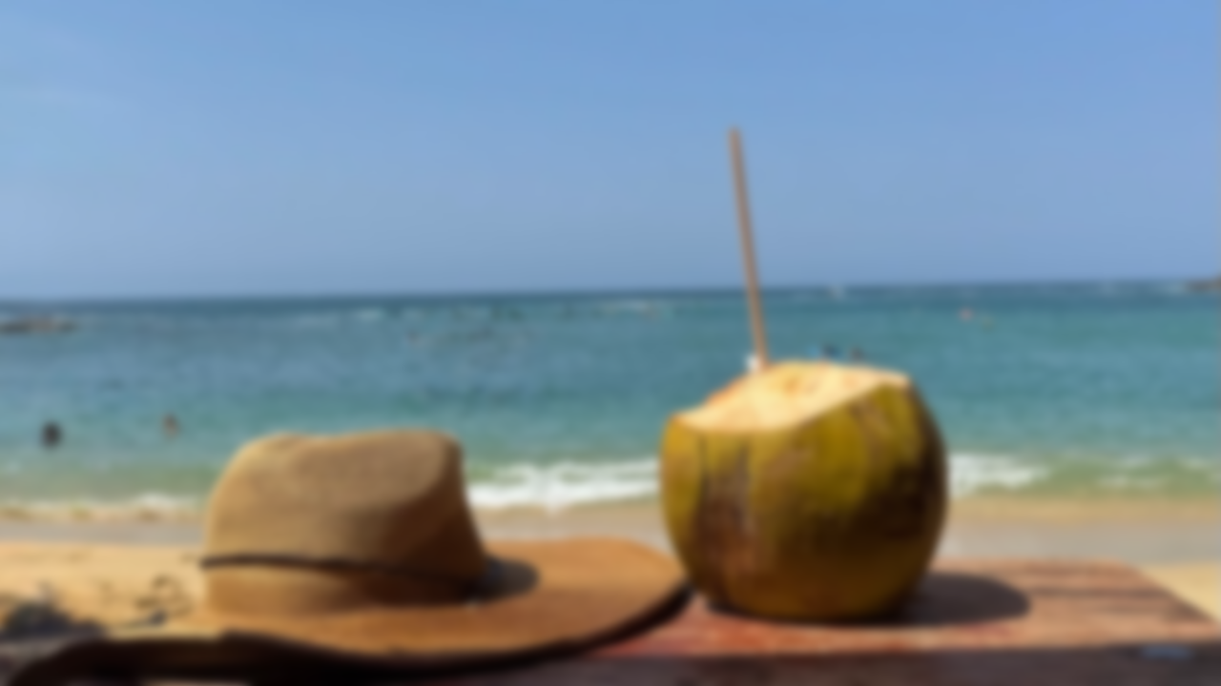
생일 축하합니다! 🎂
지난주에 멕시코 Oaxaca에 갔다가 현지 커피를 맛보는데, 엄대감님 생각이 나더라구요. 한 잔 마실 때마다 멀리서 늘 감사해 하는 친구가 있다는 거 꼭 기억해줘요~~
올 한 해도 좋은 일만 가득하길. ☕
동철 & 세희

Slide 4

Dongchul Lee
11163 Lewis Hill Dr
Agua Dulce, CA, 19390
Jae Um
6566 Scenic View Dr
Macungie, PA 18062

Slide 5
